Slide 1
Menù
.costume donna
.costume uomo
.costume bambino
.pareo donna
.maglia uomo
.maglia bambino
. Tuta donna fusò
.tuta donna pinocchietto
.tuta donna pantaloncini
.tuta uomo
. tuta bambino
.hobby donna
.hobby uomo

Slide 2
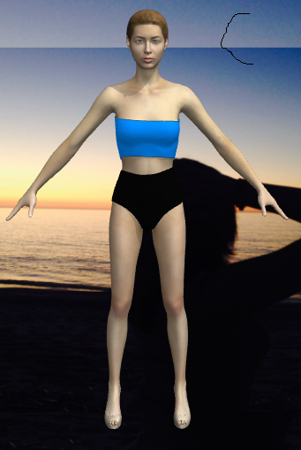
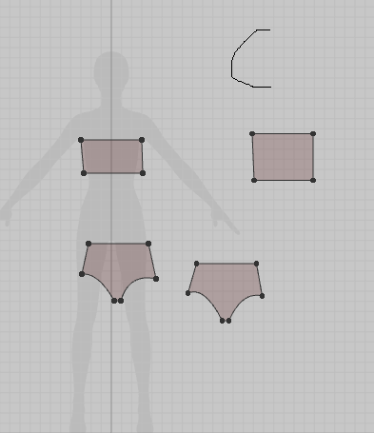
Costume donna: pezzo di sopra a fascia colore celeste e pezzo di sotto colore nero

Slide 3
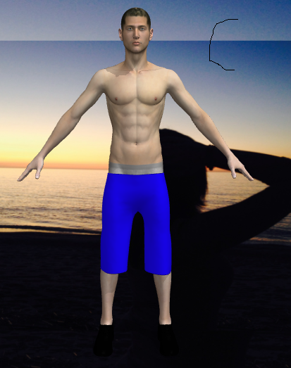
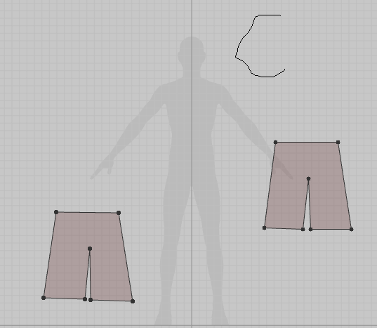
Costume uomo:a pantaloncini colore blu

Slide 4
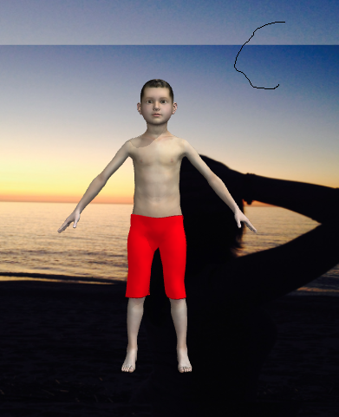
Costume bambino:a pantaloncini colore rosso

Slide 5
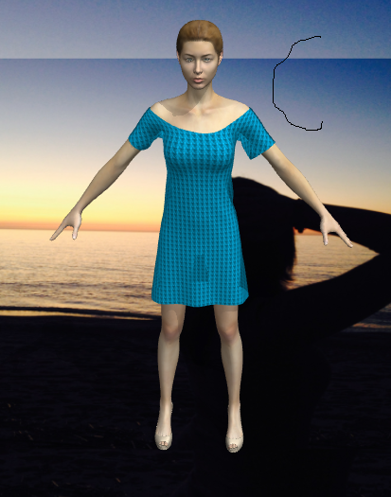
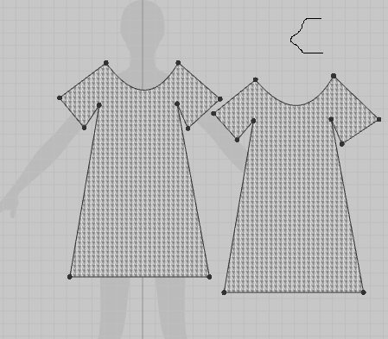
Pareo mare donna:vestitino da mare colore celeste

Slide 6
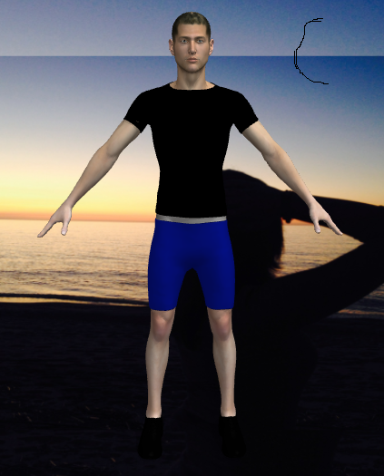
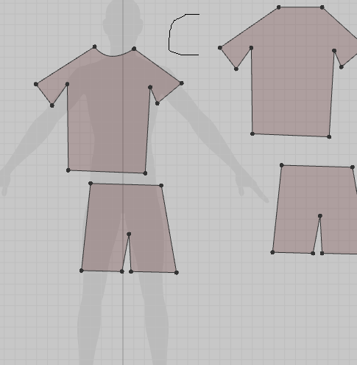
Costume e maglia da mare:costume a pantaloncini colore blu maglia da mare colore nero

Slide 7
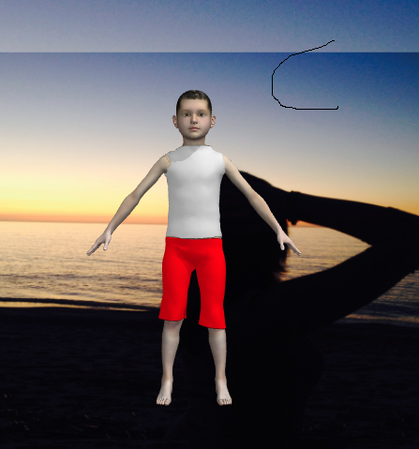
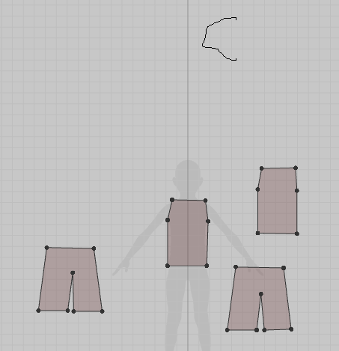
Costume e maglia da mare bambino:costume a pantaloncini colore rosso e maglia colore bianco

Slide 8
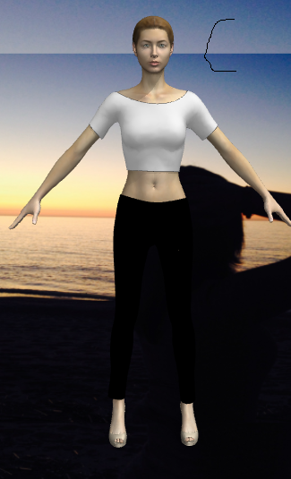
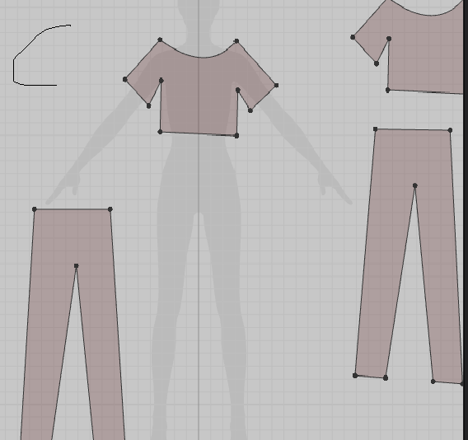
linea sportiva donna:fuso colore nero lunghi e maglia corta colore bianco

Slide 9
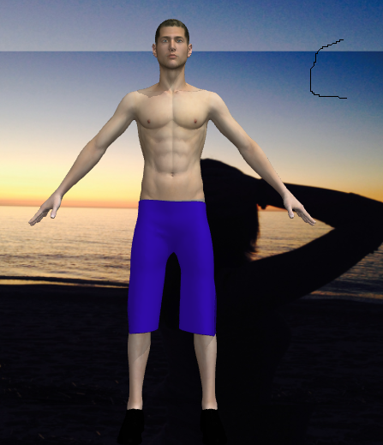
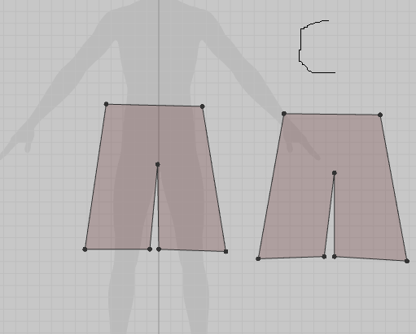
tuta a pinocchietto da maschio:colore viola

Slide 10
Tuta bambino:pantaloncini colore rosso:e maglia colore bianco

Slide 11
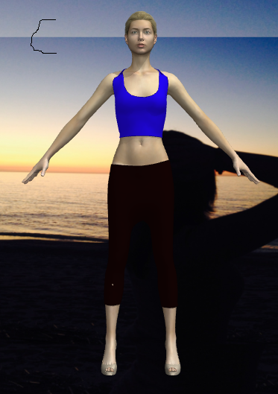
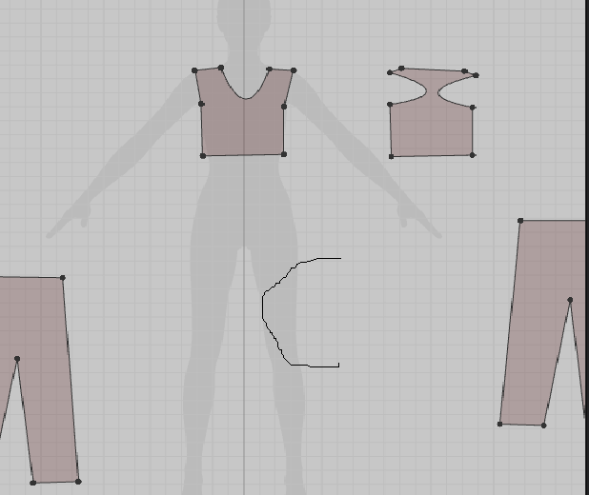
Tuta donna:pantaloni a pinocchietto colore marrone e maglia colore blu corta

Slide 12
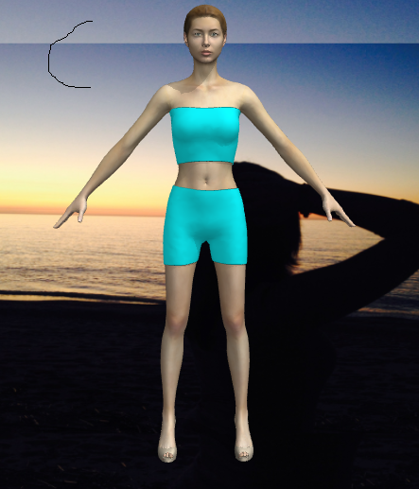
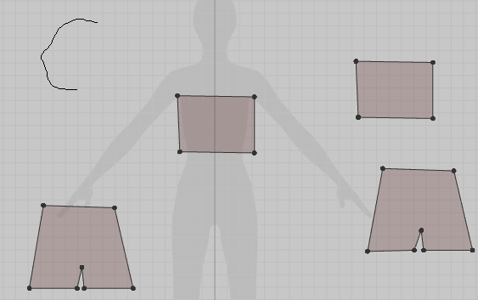
Tuta donna:pantaloncini colore verde acqua e maglia a fascia colore verde acqua corta

Slide 13
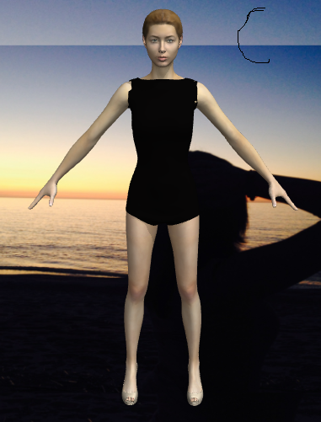
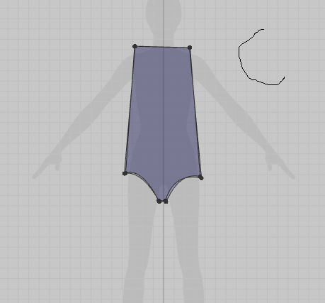
Body danza donna:body colore nero

Slide 14
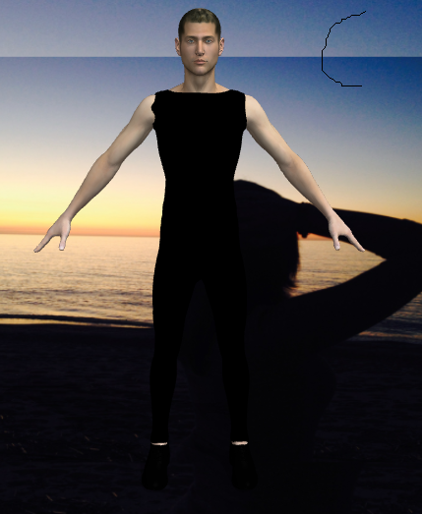
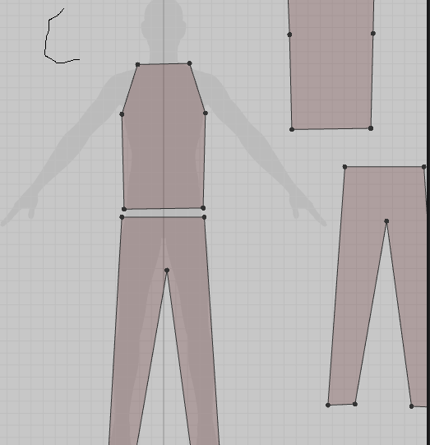
Calzamaglia danza uomo:calzamaglia colore nero

Slide 15
Ringraziamenti
Ringrazio il dirigente scolastico Pietro Gentile;
Ringrazio il Professore De Luca;
Ringrazio i collaboratori tecnici;
Ringrazio le mie compagne;

